Slide 1
5장 – 문서 작성
2021년 1학기
2019 1학기, 2019 동계, 2018 1학기, 2018 동계, 2017 1학기, 2017 동계

Slide 2
이 때까지 아래한글 문제는 2문제씩 출제 됬었습니다.

Slide 3
아래한글 사용법-6문항
3장 – 문서 작성

Slide 4
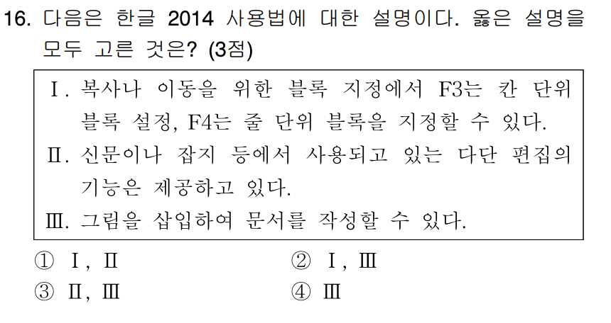
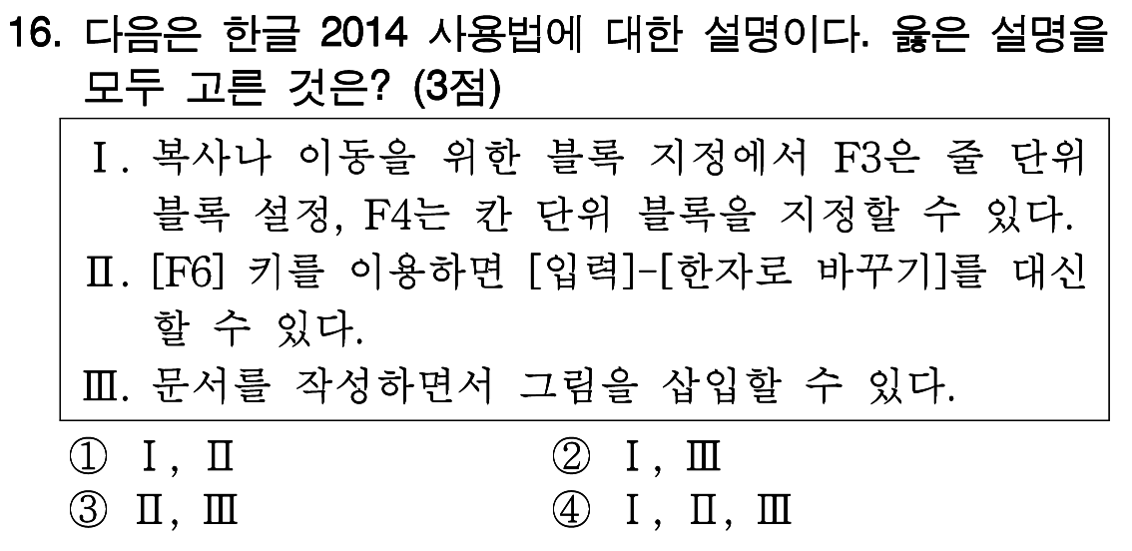
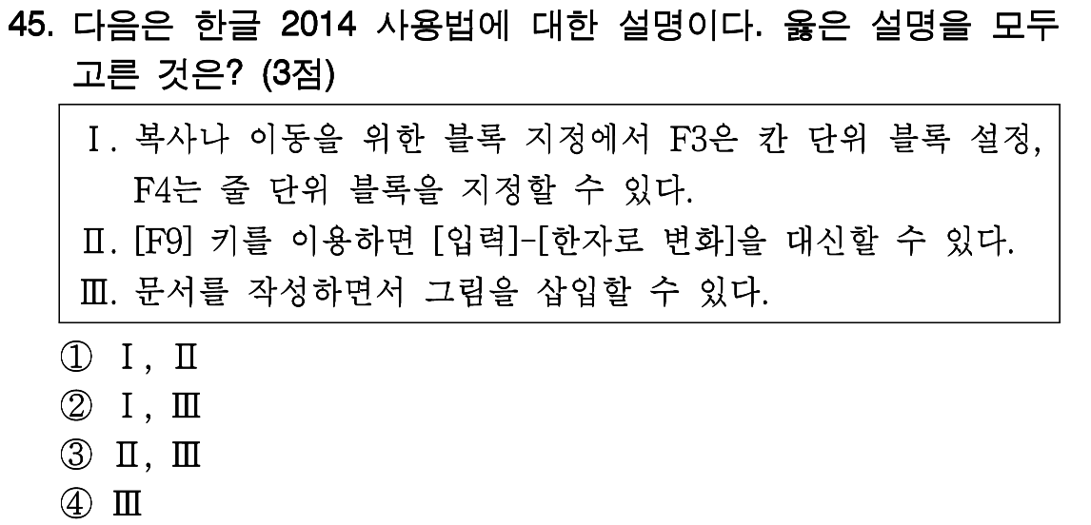
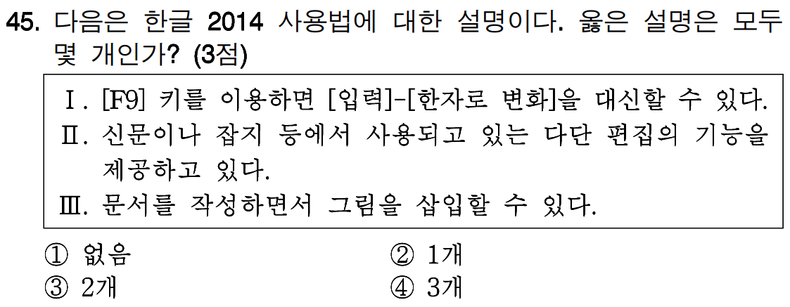
2019 동계, 2018 동계, 2018 1학기, 2017 1학기
f3 -> 줄단위 블록설정
f4 -> 칸단위 블록설정
f6 -> 문단 스타일

Slide 5
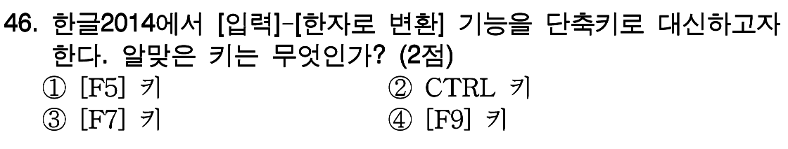
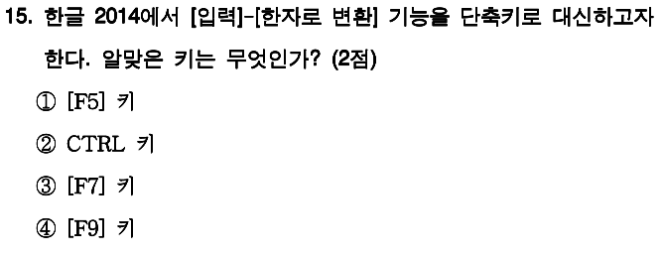
2019 1학기, 2017 동계
ctrl – 단독으로는 아무 능력없다. 다른 기능이랑 합쳐져야한다, 책에서 나오는 용례는 아래와 같다.
ctrl + n,m -> 수식편집기
ctrl + f10 -> 문자표
(표에서) ctrl + 셀 선택 -> 이웃하지 않는 셀들 선택 (82p연습문제에서 존재)
ctrl + x -> 잘라내기
ctrl + c -> 복사하기
ctrl + v -> 붙혀넣기
f5 -> 셀 설정
f7 -> 편집용지 설정

Slide 6
수식편집기-6문항
2장 – 데이터분석과 컴퓨터

Slide 7
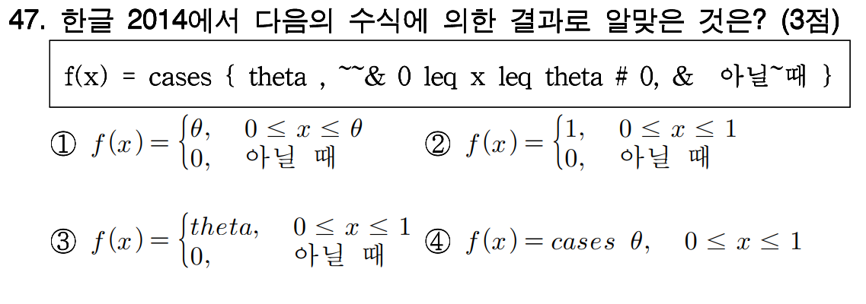
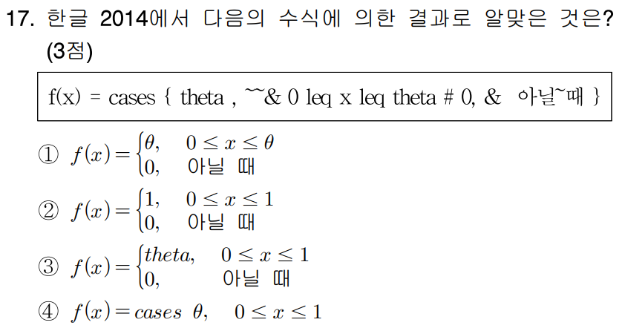
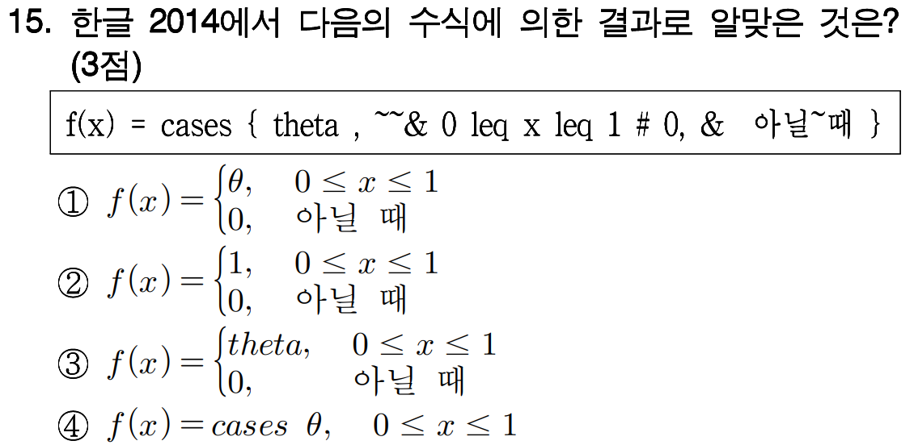
2019 동계, 2019 1학기, 2018 동계
(114p)
~는 space누른 효과
&은 tap누른 효과
leq는 <=

Slide 8
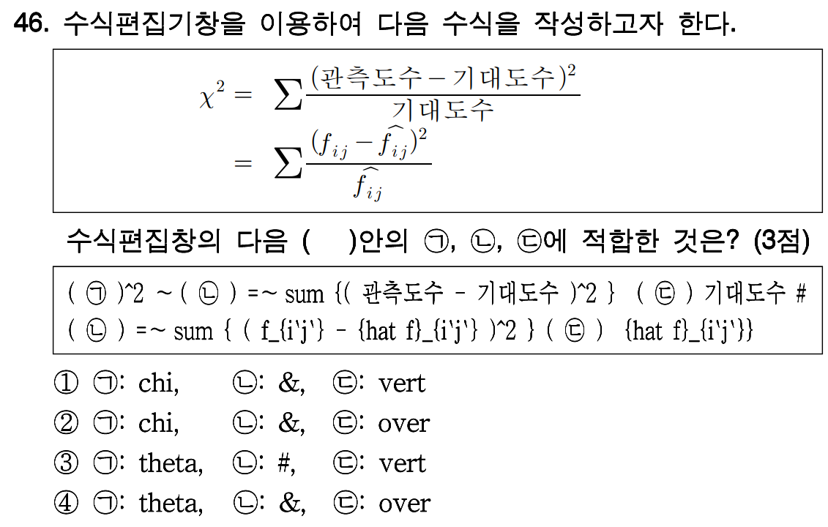
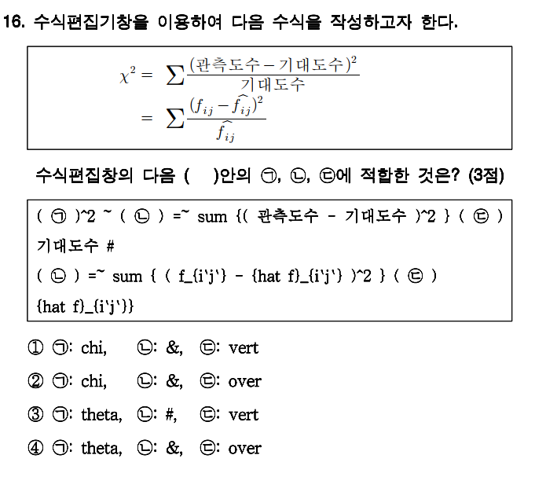
2018 1학기, 2017 동계
(114p)
#은 enter누른 효과
&은 tap누른 효과
over는 가로줄
vert는 세로줄

Slide 9
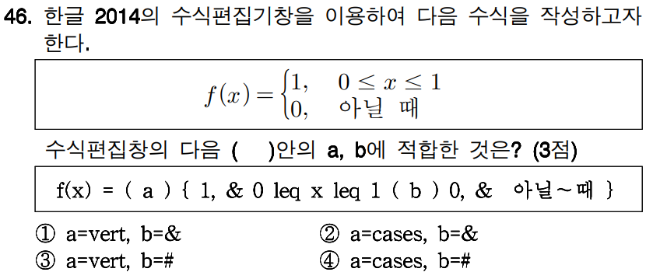
2017 1학기
(114p)
cases는 {표시 생기게함
#은 enter누른 효과

